Slide 1
銀河団と乱流加速
東京大学大学院 宇宙線研究所
西脇 公祐
ICRR HEA group workshop 2020 相対論的現象で探る宇宙の進化I

Slide 2
目次
2/33
理論
銀河団と宇宙線
銀河団と乱流
ComaのRadio haloモデル
Introduction
銀河団とは
銀河団のスケール
観測
optical
X-ray
Radio

Slide 3
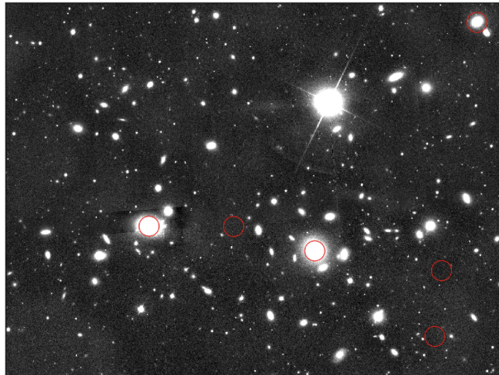
銀河団とは (Cluster of Galaxies)
3/33
銀河が 10~10⁴ 個集まった天体
宇宙の階層的構造形成の最後にできる、重力的に閉じた最大の天体
目に見えない銀河団内物質(intra-cluster medium : ICM)に満ちている
ICMの全質量は銀河の総質量より10倍以上大きい
(宇宙のバリオンの大半が高温プラズマとして存在しているという衝撃の事実)
そんなICMも銀河団の全質量の20%程度しかなく、大部分はダークマターが占める
構造形成で解放した重力エネルギーでガス加熱や磁場増幅
CosmologyとAstrophysicsの架け橋
Coma Cluster [from SDSS HP]

Slide 4
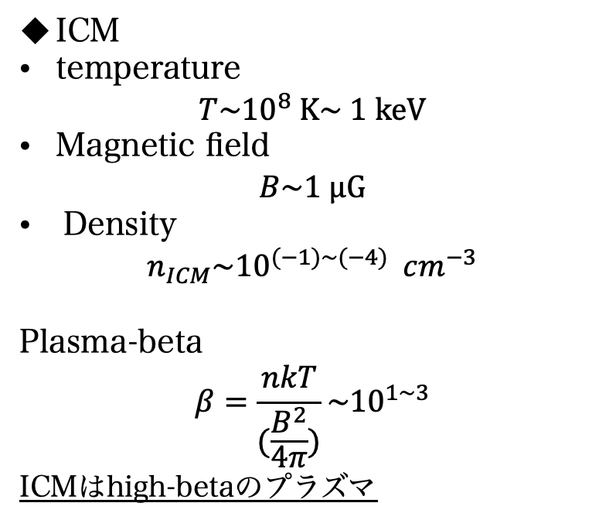
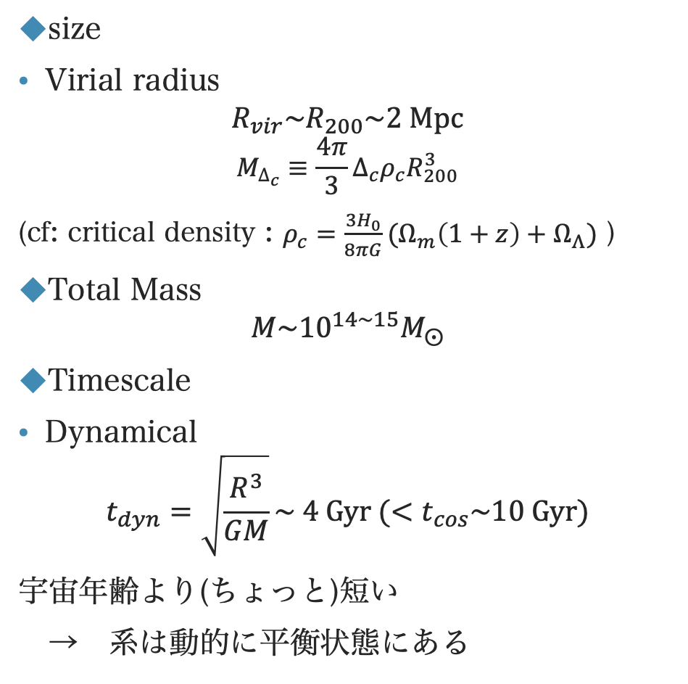
銀河団のスケール(Scalings)
4/33
size
Virial radius
$$R_{vir}\sim R_{200}\sim 2 Mpc$$
$$M_{∆_{c}}≡\frac{4π}{3}Δ_{c}ρ_{c}R_{200}^{3}$$
(cf: critical density : $ρ_{c}=\frac{3H_{0}}{8πG}(Ω_{m}\left(1+z\right)+Ω_{Λ})$ )
Total Mass
$$M\sim {10}^{14\sim 15}M_{⨀}$$
Timescale
Dynamical
$$t_{dyn}=\sqrt{\frac{R^{3}}{GM}}\sim 4 Gyr (<t_{cos}\sim 10 Gyr)$$
宇宙年齢より(ちょっと)短い
→ 系は動的に平衡状態にある
ICM
temperature
$$T\sim {10}^{8} K\sim 1 keV$$
Magnetic field
$$B\sim 1 μG$$
Density
$$n_{ICM}\sim {10}^{(−1)\sim (−4)} {cm}^{−3}$$
Plasma-beta
$$β=\frac{nkT}{(\frac{B^{2}}{4π})}\sim {10}^{1\sim 3}$$
ICMはhigh-betaのプラズマ

Slide 5
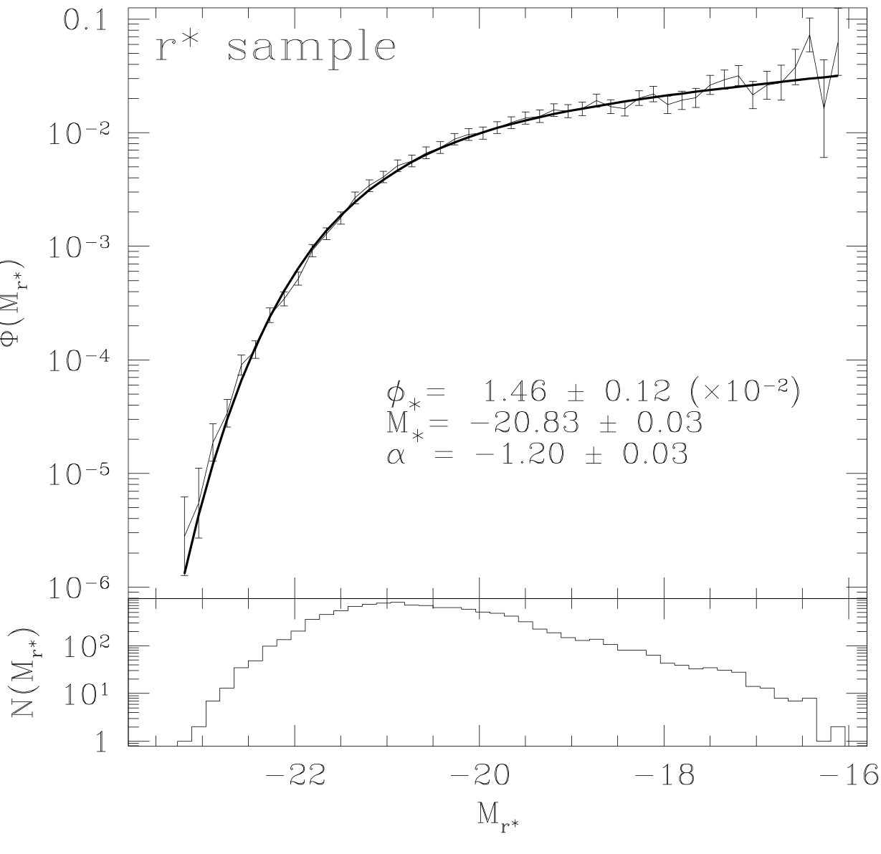
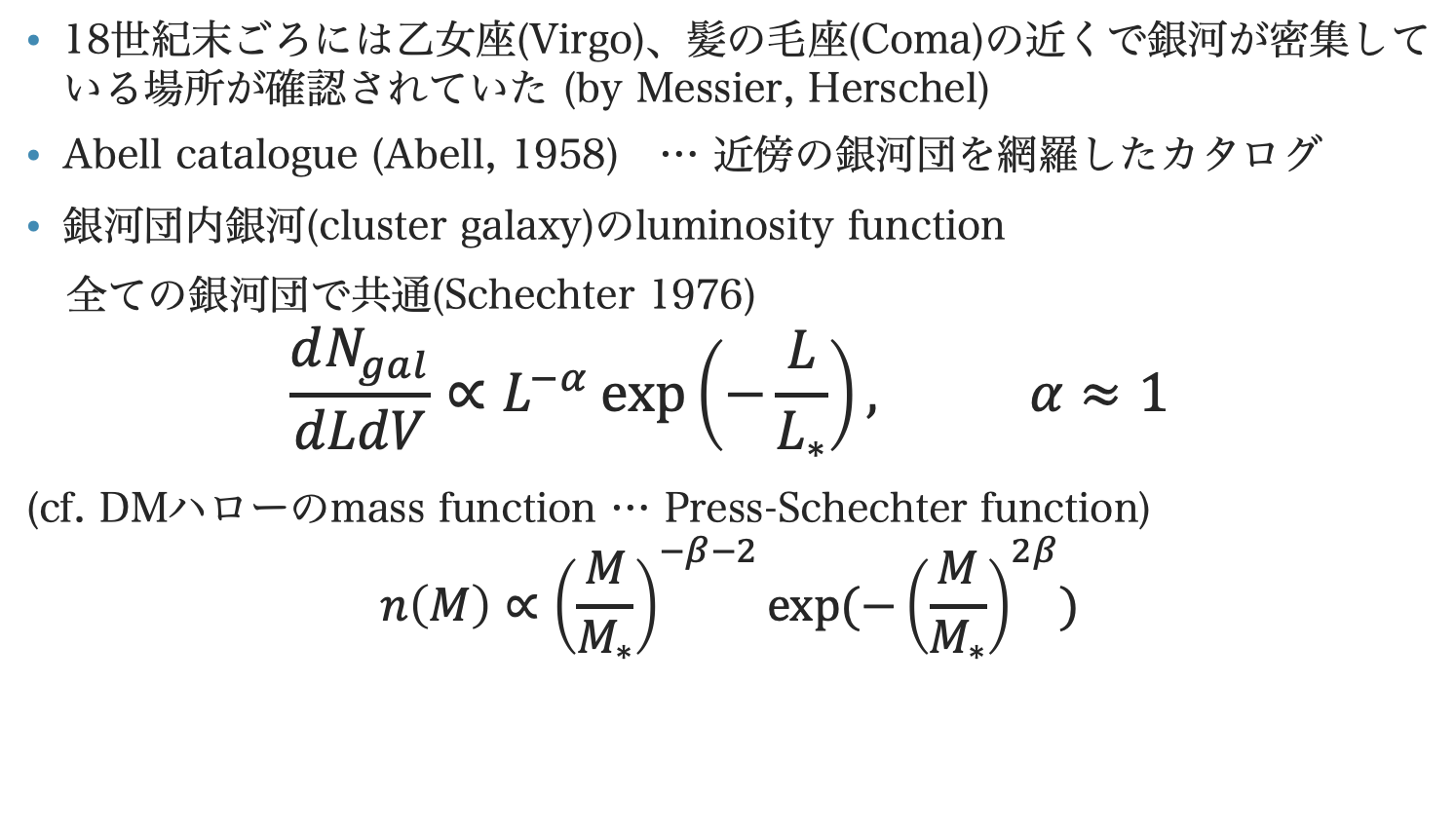
観測(Observational facts) – 1.可視光
5/33
18世紀末ごろには乙女座(Virgo)、髪の毛座(Coma)の近くで銀河が密集している場所が確認されていた (by Messier, Herschel)
Abell catalogue ﻿(Abell, 1958) … 近傍の銀河団を網羅したカタログ
銀河団内銀河(cluster galaxy)のluminosity function
全ての銀河団で共通(Schechter 1976)
$$\frac{dN_{gal}}{dLdV}∝L^{−α}\exp\left(−\frac{L}{L_{∗}}\right), α≈1$$
(cf. DMハローのmass function … Press-Schechter function)
$$n\left(M\right)∝{\left(\frac{M}{M_{∗}}\right)}^{−β−2}exp⁡(−{\left(\frac{M}{M_{∗}}\right)}^{2β})$$
[SDSS collaboration (2001)]

Slide 6
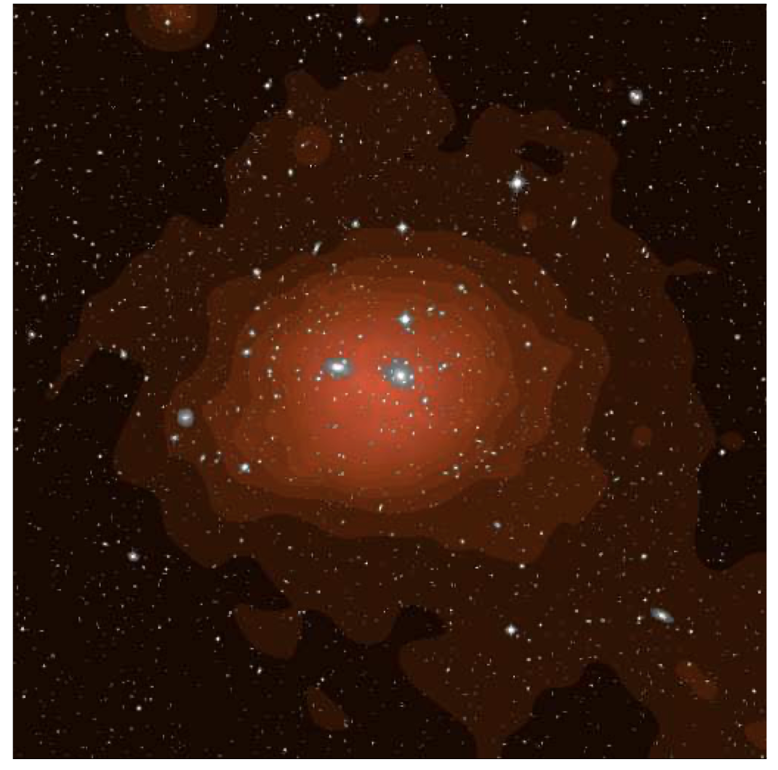
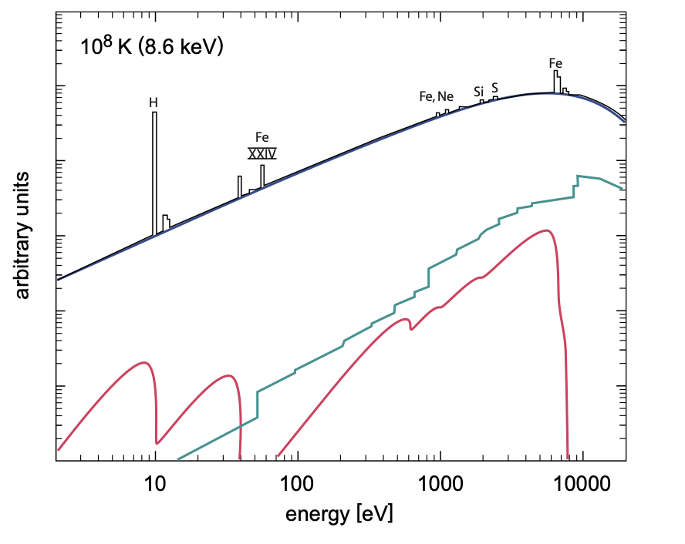
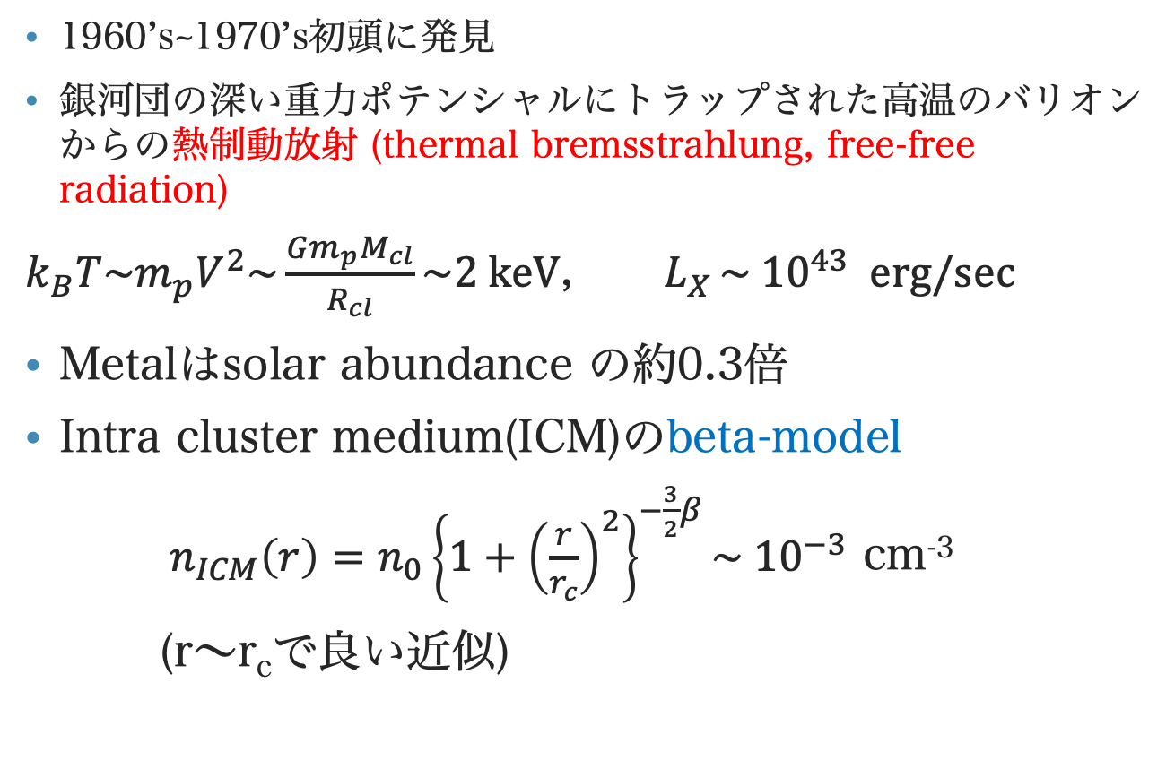
2. X-ray
6/33
1960’s~1970’s初頭に発見
銀河団の深い重力ポテンシャルにトラップされた高温のバリオンからの熱制動放射 (thermal bremsstrahlung, free-free radiation)
$k_{B}T\sim m_{p}V^{2}\sim \frac{Gm_{p}M_{cl}}{R_{cl}}\sim 2 keV$, $L_{X }\sim {10}^{43} erg/sec$
Metalはsolar abundance の約0.3倍
Intra cluster medium(ICM)のbeta-model
${ n}_{ICM}\left(r\right)=n_{0}{\left\{1+{\left(\frac{r}{r_{c}}\right)}^{2}\right\}}^{−\frac{3}{2}β}\sim { 10}^{−3}$ cm⁻³
(r〜r_{c}で良い近似)
both from [Bohringer & Werner (2009)]
recombination
2ph

Slide 7
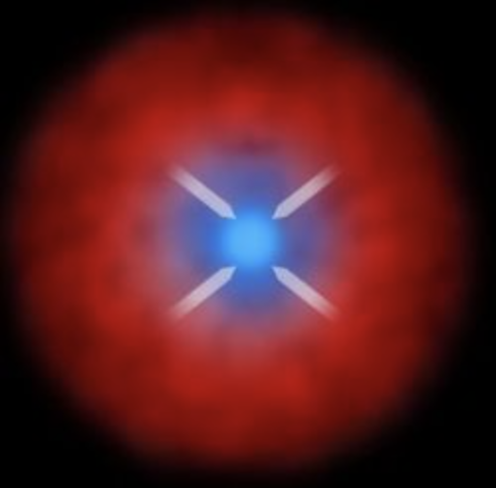
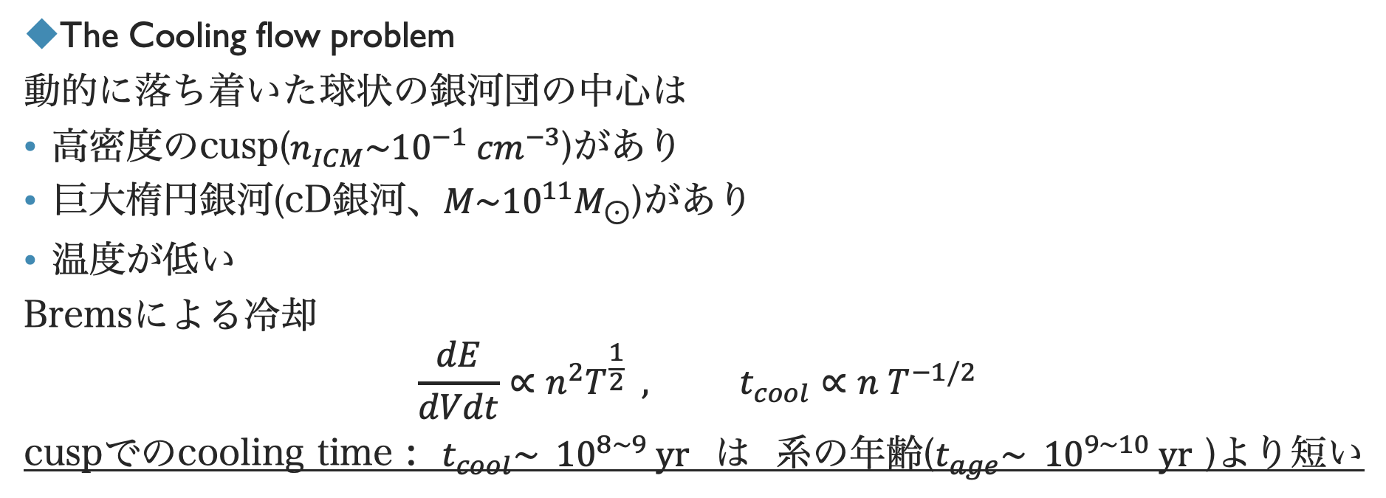
2. X-ray
7/33
[http://chandra.harvard.edu/photo/2003/perse]
The Cooling flow problem
動的に落ち着いた球状の銀河団の中心は
高密度のcusp($n_{ICM}\sim {10}^{−1} {cm}^{−3}$)があり
巨大楕円銀河(cD銀河、$M\sim {10}^{11}M_{⊙}$)があり
温度が低い
Bremsによる冷却
$$\frac{dE}{dVdt}∝n^{2}T^{\frac{1}{2}} , t_{cool}∝n T^{−1/2}$$
cuspでのcooling time : $t_{cool}\sim {10}^{8\sim 9} yr$ は 系の年齢($t_{age}\sim {10}^{9\sim 10} yr$ )より短い
cooling
圧力低下
Cooling flow
密度上昇

Slide 8
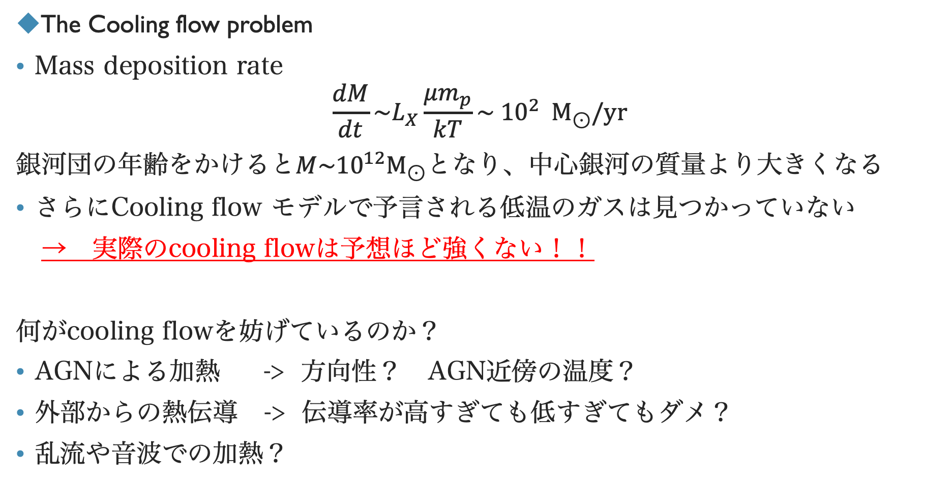
2. X-ray
8/33
The Cooling flow problem
Mass deposition rate
$${\frac{dM}{dt}\sim L}_{X}\frac{μm_{p}}{kT}\sim { 10}^{2}{ M}_{⊙}/yr$$
銀河団の年齢をかけると$M\sim {10}^{12}M_{⊙}$となり、中心銀河の質量より大きくなる
さらにCooling flow モデルで予言される低温のガスは見つかっていない
→ 実際のcooling flowは予想ほど強くない！！
何がcooling flowを妨げているのか？
AGNによる加熱 -> 方向性？ AGN近傍の温度？
外部からの熱伝導 -> 伝導率が高すぎても低すぎてもダメ？
乱流や音波での加熱？

Slide 9
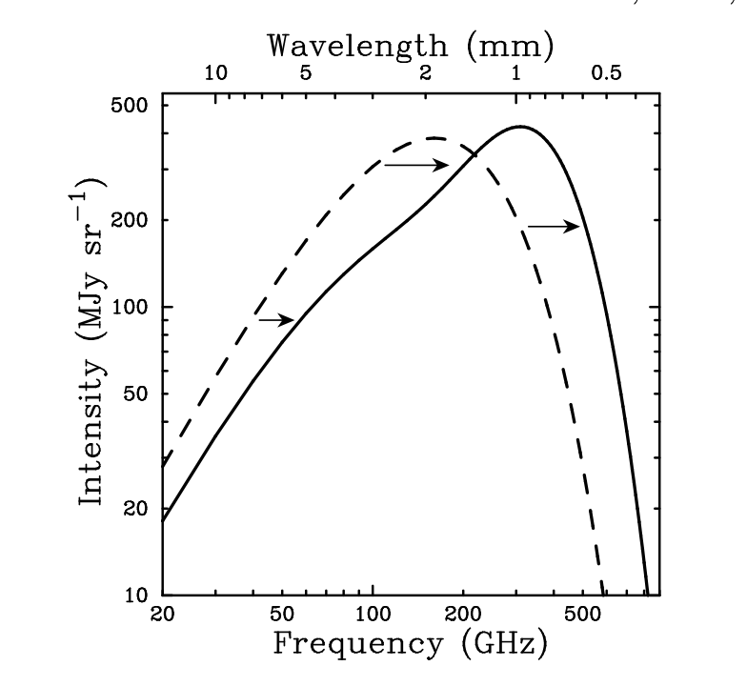
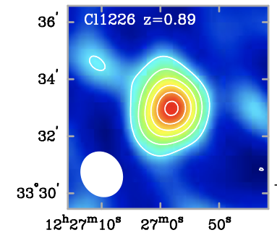
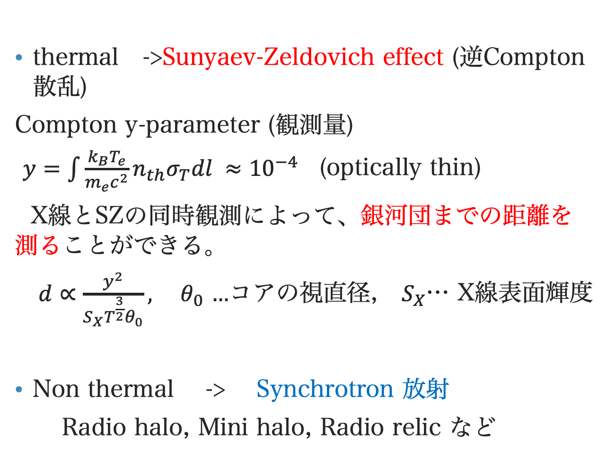
3. Radio
9/33
﻿thermal ->Sunyaev-Zeldovich effect (逆Compton散乱)
Compton y-parameter (観測量)
$y=\int{\frac{k_{B}T_{e}}{m_{e}c^{2}}}n_{th}σ_{T}dl ≈{10}^{−4}$(optically thin)
﻿ X線とSZの同時観測によって、銀河団までの距離を測ることができる。
$d∝\frac{y^{2}}{S_{X}T^{\frac{3}{2}}θ_{0}}, { θ}_{0} …$コアの視直径, $S_{X}$… X線表面輝度
Non thermal -> Synchrotron 放射
Radio halo, Mini halo, Radio relic など
[Carlstrom et al.(2002)]

Slide 10
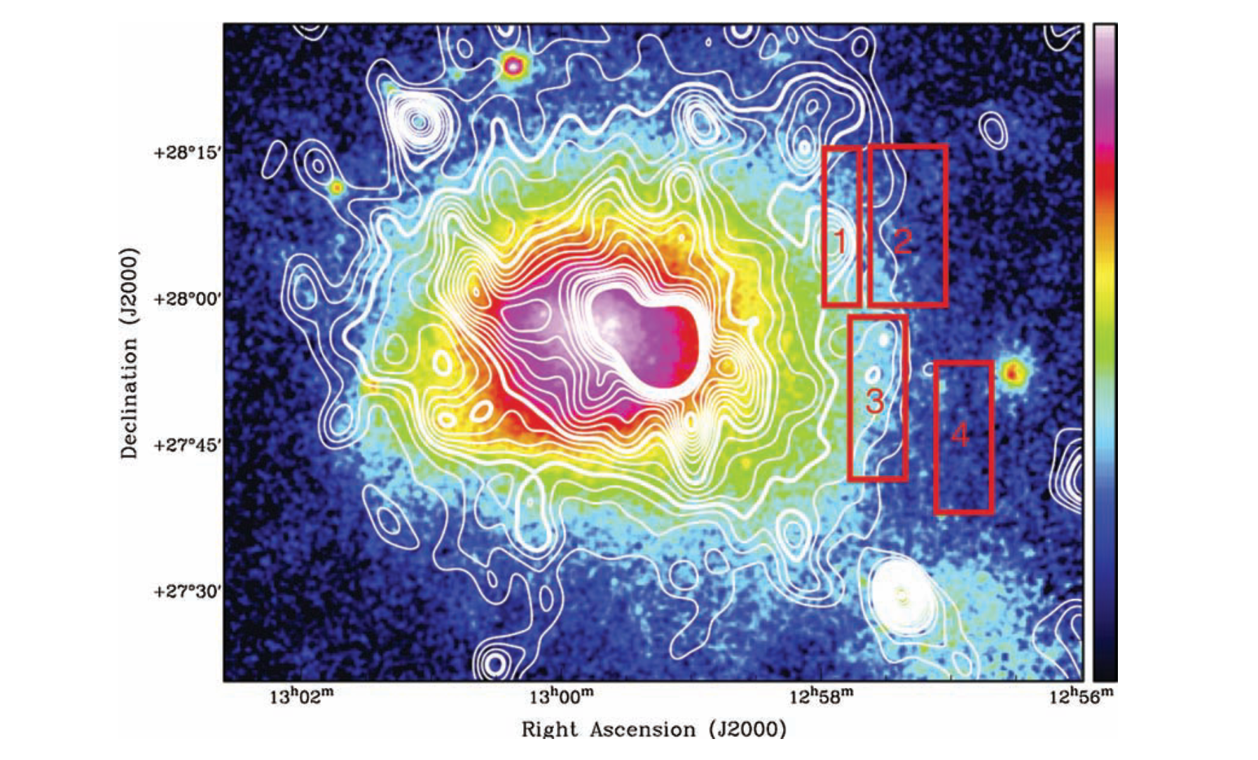
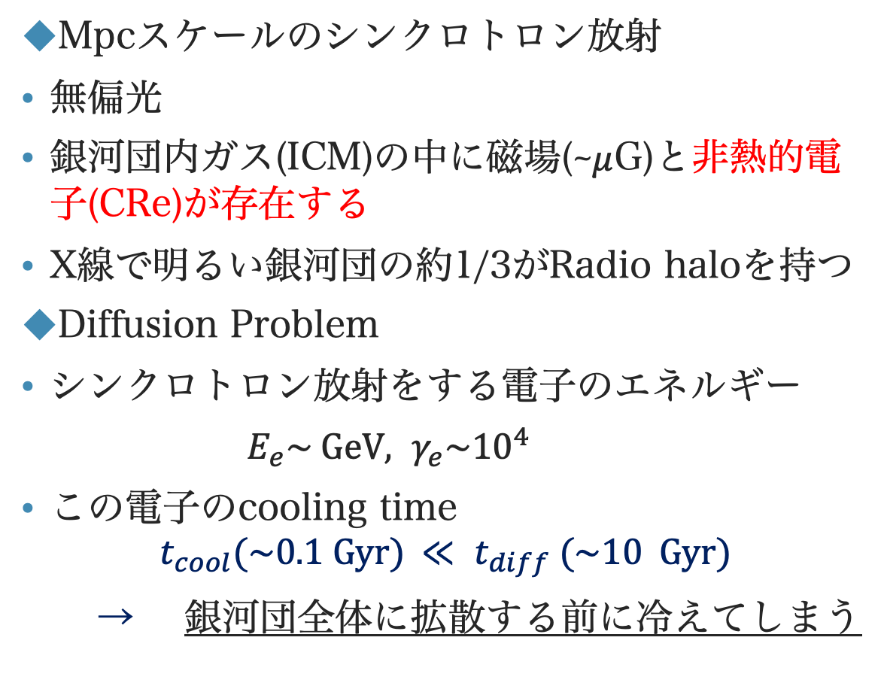
Radio halo (電波ハロー)
10/33
X
Mpcスケールのシンクロトロン放射
無偏光
銀河団内ガス(ICM)の中に磁場(~$μ$G)と非熱的電子(CRe)が存在する
X線で明るい銀河団の約1/3がRadio haloを持つ
Diffusion Problem
シンクロトロン放射をする電子のエネルギー
$E_{e}\sim GeV, γ_{e}\sim {10}^{4}$
この電子のcooling time
$$t_{cool}(\sim 0.1 Gyr){ ≪ t}_{diff} (\sim 10 Gyr)$$
→ 銀河団全体に拡散する前に冷えてしまう
[﻿Brown, S., & Rudnick, L. 2011, MNRAS, 412, 2]

Slide 11
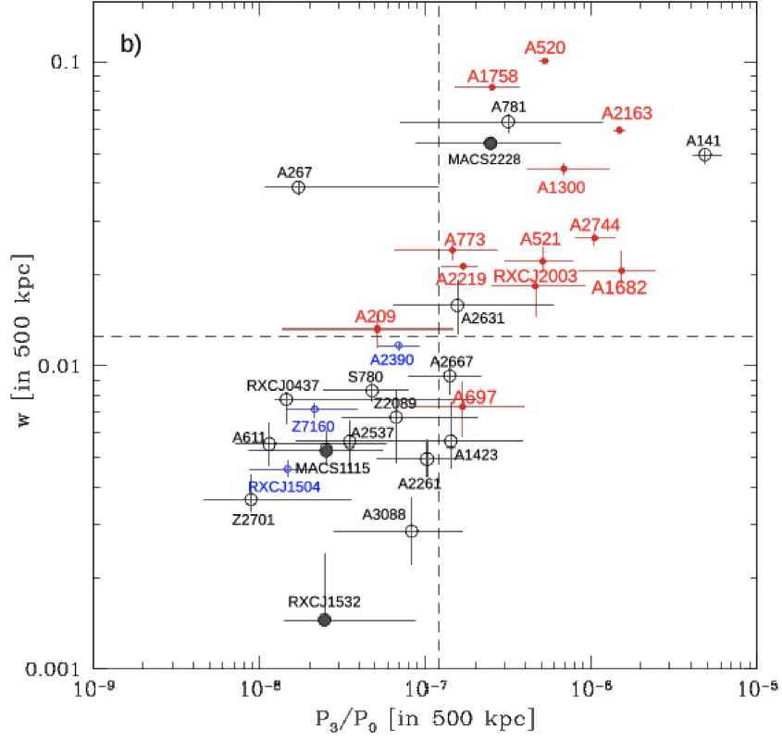
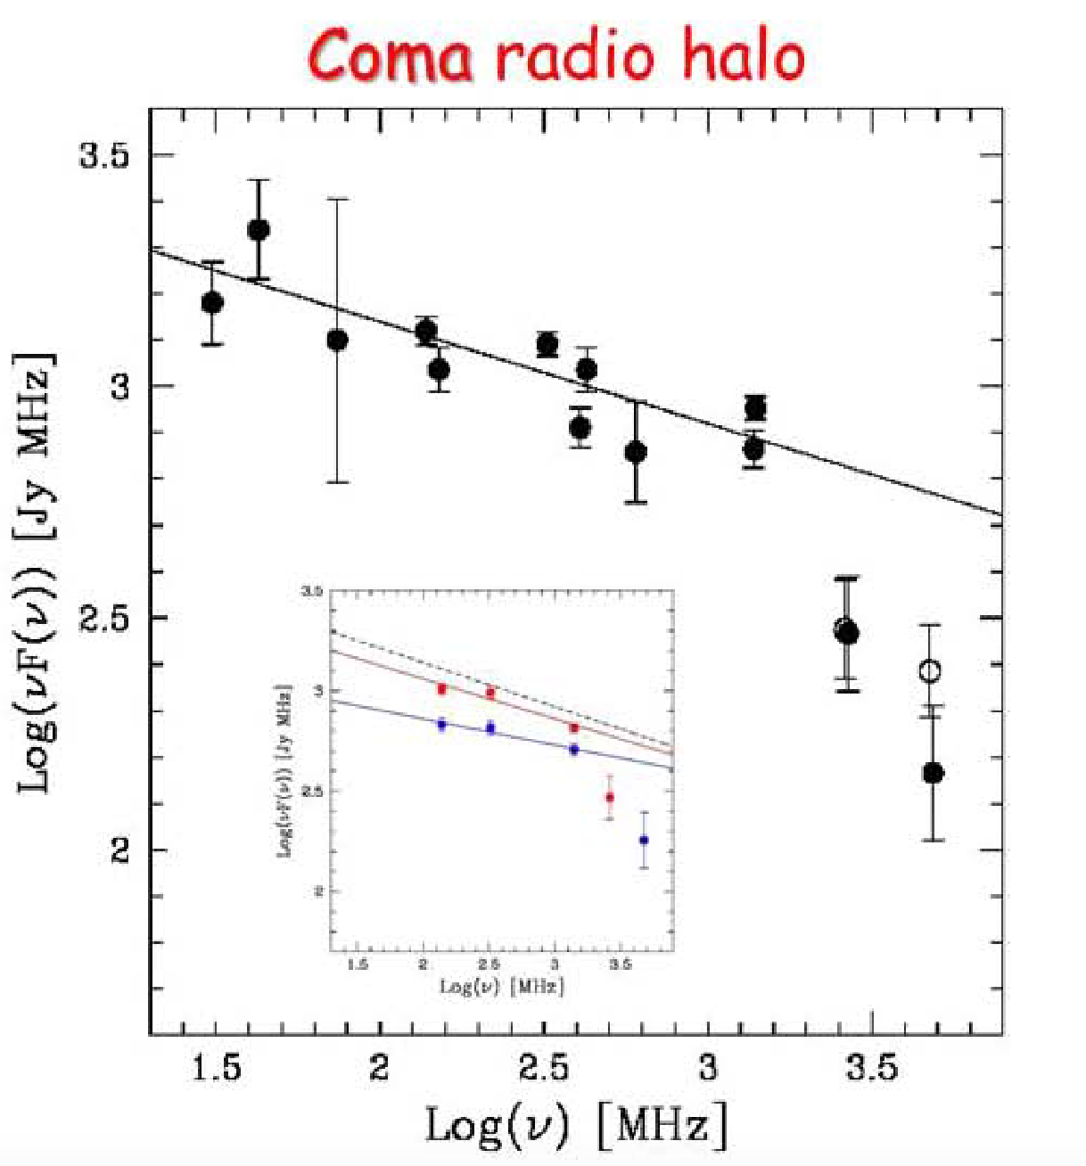
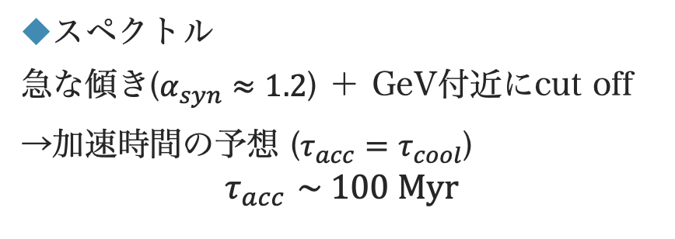
Radio Halo (電波ハロー)
11/33
Haloとdynamics
衝突銀河団(右上)がhalo(赤)を持つ傾向がある
→衝突によって生じた乱流によって粒子加速が起こり、haloが形成された？
スペクトル
急な傾き($α_{syn}≈1.2$) ＋ GeV付近にcut off
→加速時間の予想 ($τ_{acc}=τ_{cool}$)
$$τ_{acc }\sim 100 Myr$$
[R. Cassano et al. (2018)]
[ Brunetti & Jones (2015)]

Slide 12
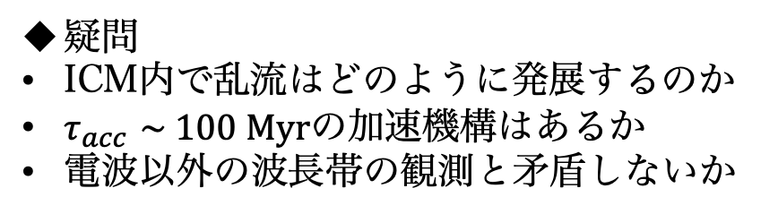
Radio Halo (電波ハロー)
12/33
観測事実まとめ
銀河団全体にわたって磁場と非熱的電子(CRe)が存在する
CReはcoolingが早いため拡散しない。つまり、haloのあらゆる場所でCReの生成が起きている
Haloは銀河団衝突時の乱流によって駆動されている可能性が高い
電子の加速時間は100 Myr程度
仮説 … 衝突で注入された乱流がカスケードし、
銀河団全体で粒子加速・CReの生成を引き起こしている
疑問
ICM内で乱流はどのように発展するのか
$τ_{acc }\sim 100 Myr$の加速機構はあるか
電波以外の波長帯の観測と矛盾しないか

Slide 13
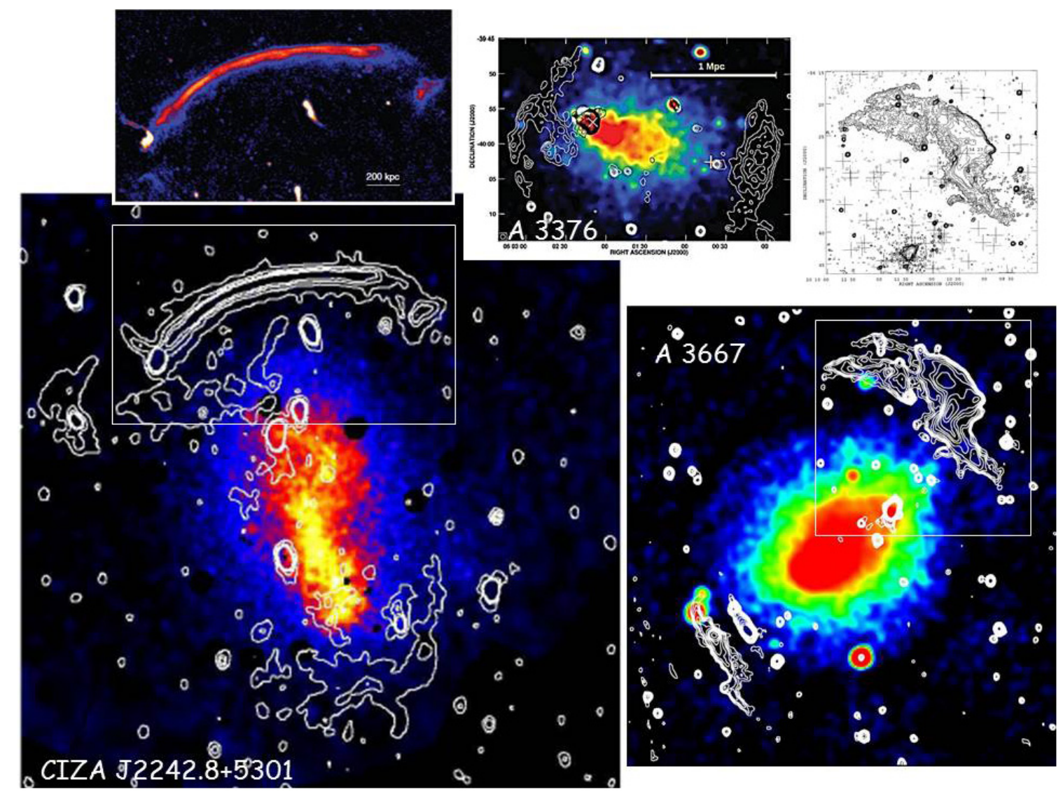
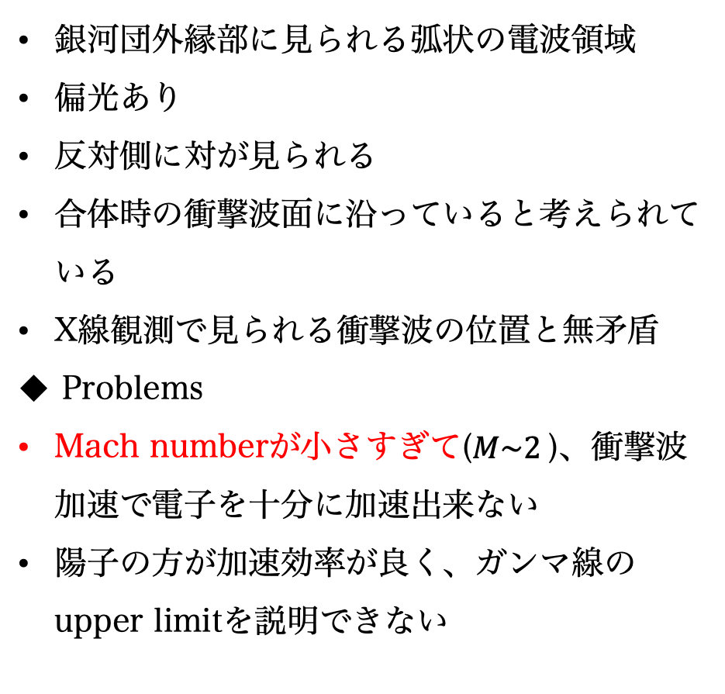
Radio relics
13/33
銀河団外縁部に見られる弧状の電波領域
偏光あり
反対側に対が見られる
合体時の衝撃波面に沿っていると考えられている
X線観測で見られる衝撃波の位置と無矛盾
Problems
Mach numberが小さすぎて($M\sim 2$)、衝撃波加速で電子を十分に加速出来ない
陽子の方が加速効率が良く、ガンマ線のupper limitを説明できない
[ Brunetti & Jones (2015)]

Slide 14
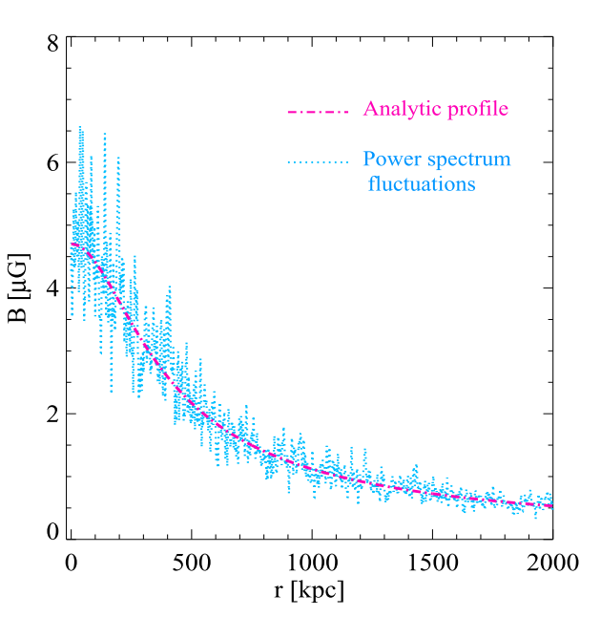
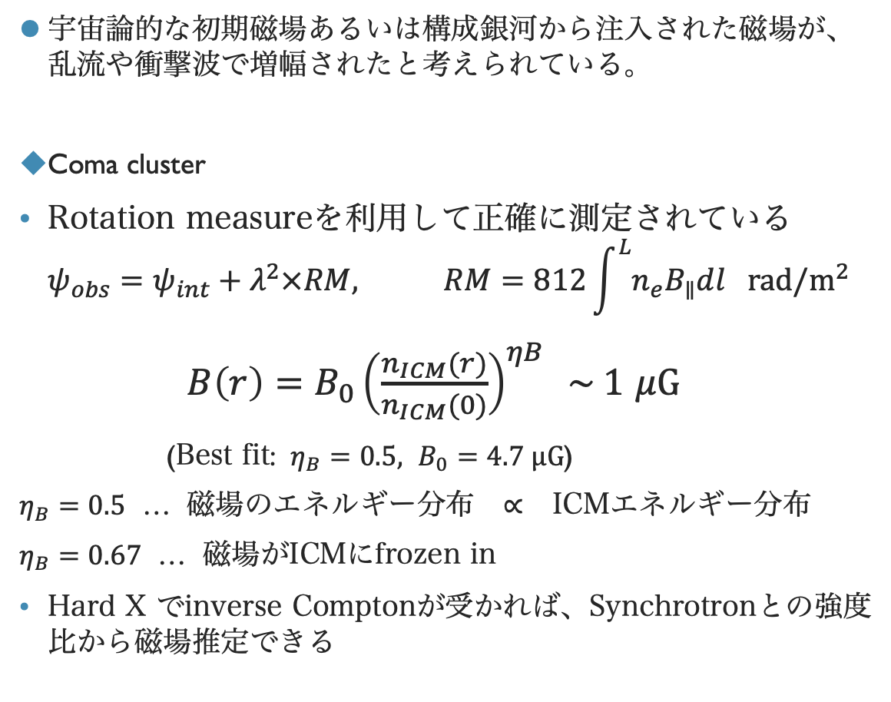
銀河団内の磁場 (magnetic field)
14/33
宇宙論的な初期磁場あるいは構成銀河から注入された磁場が、乱流や衝撃波で増幅されたと考えられている。
Coma cluster
Rotation measureを利用して正確に測定されている
$$ψ_{obs}=ψ_{int}+λ^{2}×RM, RM=812\int^{L}{n_{e}B_{∥}dl rad/m^{2}}$$
$B\left(r\right)=B_{0}{\left(\frac{n_{ICM}(r)}{n_{ICM}(0)}\right)}^{ηB} \sim 1$ $μ$G
(Best fit:￼$η_{B}=0.5, B_{0}=4.7 μG$)
$η_{B}=0.5$ … 磁場のエネルギー分布 $∝$ ICMエネルギー分布
$η_{B}=0.$67 … 磁場がICMにfrozen in
Hard X でinverse Comptonが受かれば、Synchrotronとの強度比から磁場推定できる
[Bonafede et al.()]

Slide 15
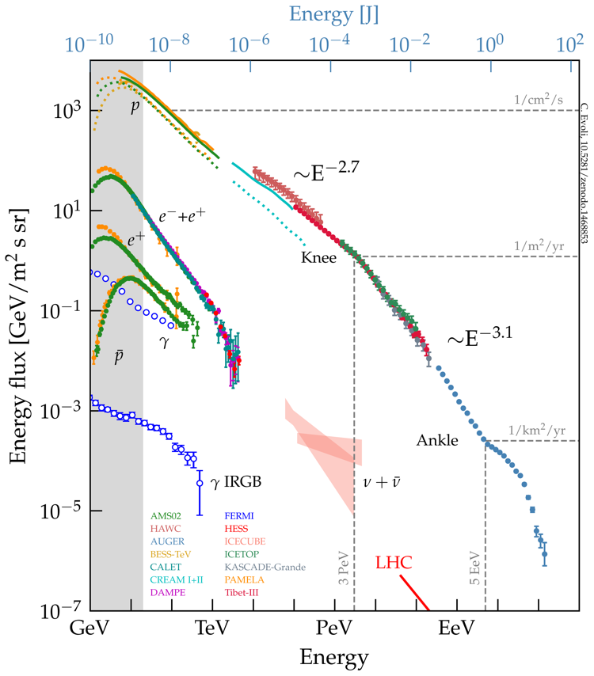
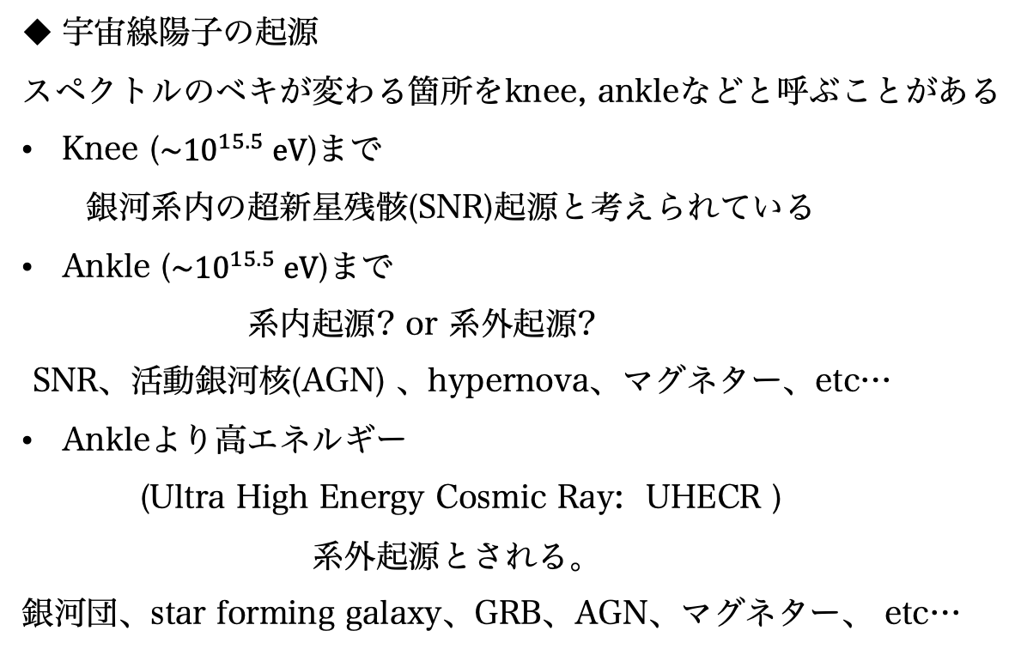
銀河団と宇宙線 (CG as cosmic ray reservoir)
15/33
宇宙線スペクトル (${10}^{10}\sim {10}^{20} eV$)
宇宙線陽子の起源
スペクトルのベキが変わる箇所をknee, ankleなどと呼ぶことがある
Knee ($\sim {10}^{15.5} eV$)まで
銀河系内の超新星残骸(SNR)起源と考えられている
Ankle ($\sim {10}^{15.5} eV$)まで
系内起源? or 系外起源?
SNR、活動銀河核(AGN) 、hypernova、マグネター、etc…
Ankleより高エネルギー
(Ultra High Energy Cosmic Ray: UHECR )
系外起源とされる。
銀河団、star forming galaxy、GRB、AGN、マグネター、 etc…
宇宙線の加速機構
べき乗スペクトルを作り出すもの
→ Fermi加速 (stochastic な加速 )

Slide 16
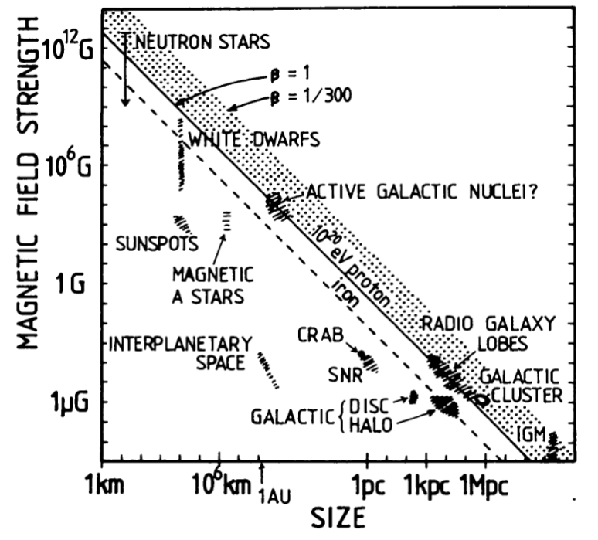
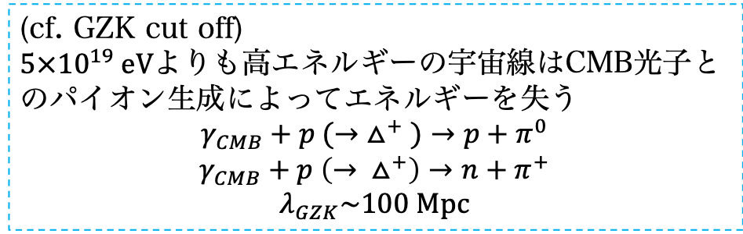
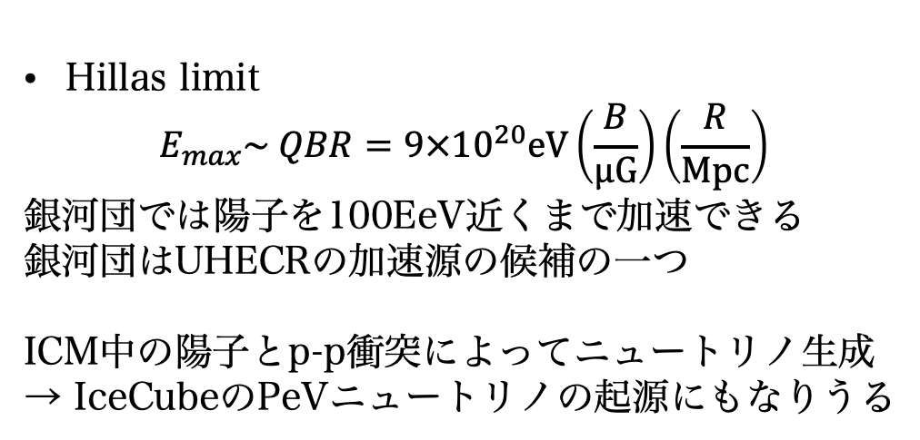
銀河団と宇宙線 (CG as cosmic ray reservoir)
16/33
もし銀河団で宇宙線加速が起きていたら、どこまで加速できる？
Hillas limit
$$E_{max}\sim QBR=9×{10}^{20}eV\left(\frac{B}{μG}\right)\left(\frac{R}{Mpc}\right)$$
銀河団では陽子を100EeV近くまで加速できる
銀河団はUHECRの加速源の候補の一つ
ICM中の陽子とp-p衝突によってニュートリノ生成
→ IceCubeのPeVニュートリノの起源にもなりうる
(cf. GZK cut off)
$5×{10}^{19} eV$よりも高エネルギーの宇宙線はCMB光子とのパイオン生成によってエネルギーを失う
$$γ_{CMB}+p (→ △^{+} )→p+π^{0}$$
$$γ_{CMB}+p \left(→ △^{+}\right)→n+π^{+}$$
$$λ_{GZK}\sim 100 Mpc$$
[Hillas (1984)]

Slide 17
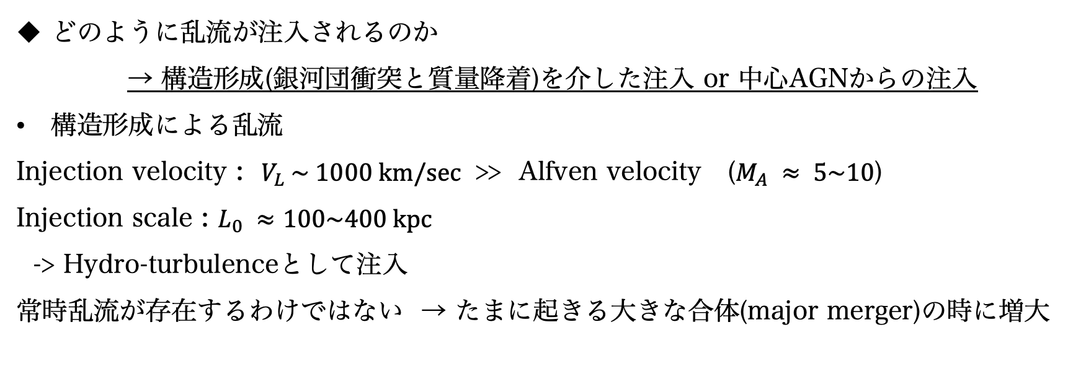
銀河団と乱流 (turbulence in CG) – 1.乱流の注入
17/33
どのように乱流が注入されるのか
乱流はICM内でどのように発展するのか
どのように粒子が加速されるのか
どのように乱流が注入されるのか
→ 構造形成(銀河団衝突と質量降着)を介した注入 or 中心AGNからの注入
構造形成による乱流
Injection velocity : $V_{L} \sim 1000 km/sec$ >> Alfven velocity ($M_{A} ≈ 5\sim 10$)
Injection scale : $L_{0} ≈100\sim 400 kpc$
-> Hydro-turbulenceとして注入
常時乱流が存在するわけではない → たまに起きる大きな合体(major merger)の時に増大

Slide 18
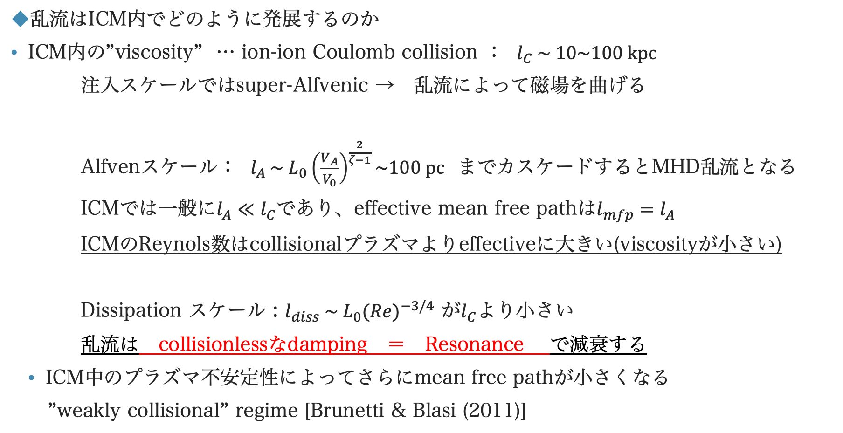
銀河団と乱流 (turbulence in CG) – 2.乱流の発展
18/33
乱流はICM内でどのように発展するのか
ICM内の”viscosity” … ion-ion Coulomb collision ： $l_{C} \sim 10\sim 100 kpc$
注入スケールではsuper-Alfvenic → 乱流によって磁場を曲げる
  Alfvenスケール： $l_{A} \sim L_{0}{\left(\frac{V_{A}}{V_{0}}\right)}^{\frac{2}{ζ−1}}\sim 100 pc$ までカスケードするとMHD乱流となる
  ICMでは一般に$l_{A}≪l_{C}$であり、effective mean free pathは$l_{mfp}=l_{A}$
  ICMのReynols数はcollisionalプラズマよりeffectiveに大きい(viscosityが小さい)
  Dissipation スケール : $l_{diss} \sim L_{0}{(Re)}^{−3/4}$ が$l_{C}$より小さい
  乱流は collisionlessなdamping ＝ Resonance で減衰する
  ICM中のプラズマ不安定性によってさらにmean free pathが小さくなる
  ”weakly collisional” regime [Brunetti & Blasi (2011)]

Slide 19
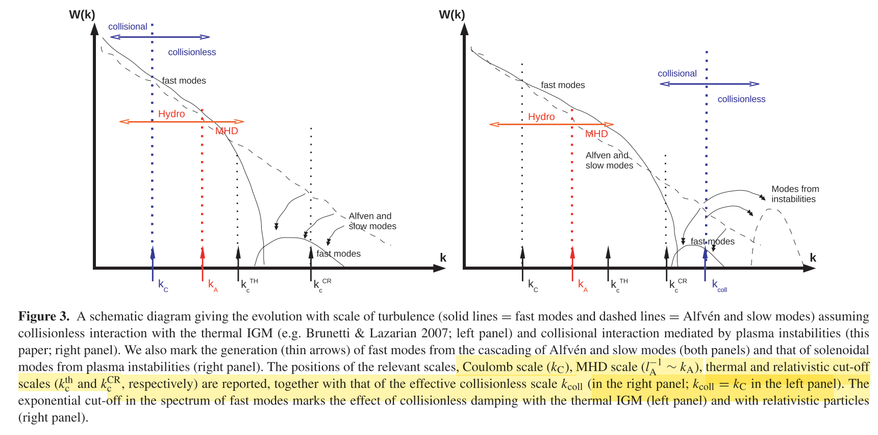
G. Brunetti and A. Lazarian (2011)
“Particle reacceleration by compressible turbulence in galaxy clusters: effects of a reduced mean free path.”
19/33
“Weakly Collisional” ICM
Collisional ICM

Slide 20

銀河団と乱流 (turbulence in CG) – 3.粒子加速
20/33
乱流はどのように粒子を加速するのか
Collision lessなdamping つまりResonanceを介したstochasticな加速
Transit Time Damping (TTD)
Resonance condition : $k_{∥}v_{∥}−ω−nΩ=0, n=0,±1,±2…$
→ TTD = 圧縮性MHD波(fast wave)との $n=0$ の共鳴
Detailed balancing
$$\int{d^{3}pE_{α}\left(\frac{∂f_{α}}{∂t}\right)=\int{dkΓ^{α}\left(k,θ\right)W(k)}}, \frac{∂f_{α}}{∂t}=\frac{1}{p^{2}}\left(p^{2}D_{pp}\frac{∂f_{α}(p)}{∂p}\right)$$
最大で乱流エネルギーの約10%がTTDを介して宇宙線の加速に使われる
粒子のエネルギー変化
波のエネルギー変化

Slide 21
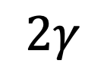
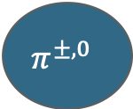

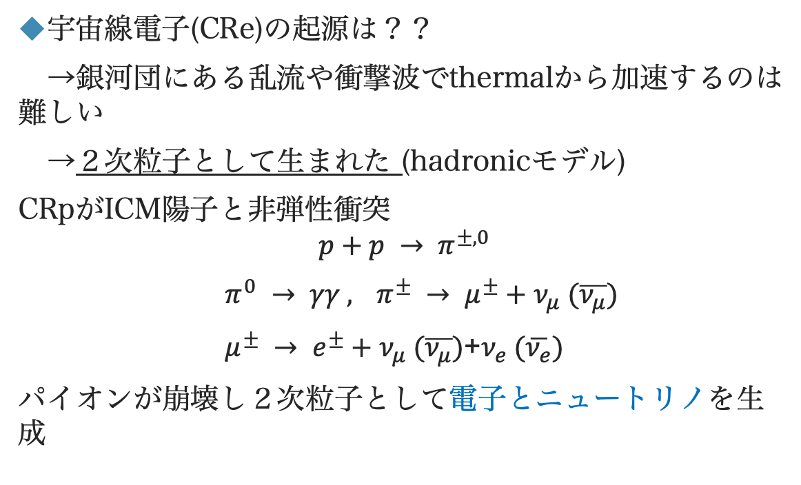


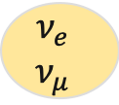
Hadronicモデル
21/33
CRp
p
宇宙線電子(CRe)の起源は？？
→銀河団にある乱流や衝撃波でthermalから加速するのは難しい
→２次粒子として生まれた (hadronicモデル)
CRpがICM陽子と非弾性衝突
$$p+p → π^{±,0}$$
$π^{0} → γγ ,$ $π^{±} → μ^{±}+ν_{μ} (\overline{ν_{μ}})$
$μ^{±} → e^{±}+ν_{μ} (\overline{ν_{μ}})$+$ν_{e} (\overline{ν_{e}})$
パイオンが崩壊し２次粒子として電子とニュートリノを生成
$$π^{±,0}$$
$$2γ$$
$$e^{±}$$
$$ν_{e}$$
$$ν_{μ}$$
$$Radio,IC$$

Slide 22
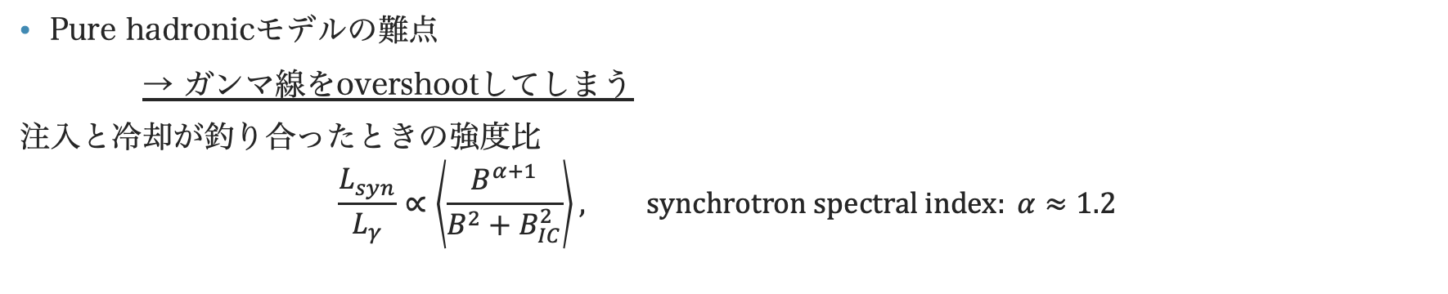

Hadronic +再加速 (Coma)
22/33
Pure hadronicモデルの難点
→ ガンマ線をovershootしてしまう
注入と冷却が釣り合ったときの強度比
$$\frac{L_{syn}}{L_{γ}}∝\left\langle \frac{B^{α+1}}{B^{2}+B_{IC}^{2}}\right\rangle , synchrotron spectral index: α≈1.2$$
Synchrotron
$$π^{0} → γγ$$

Slide 23
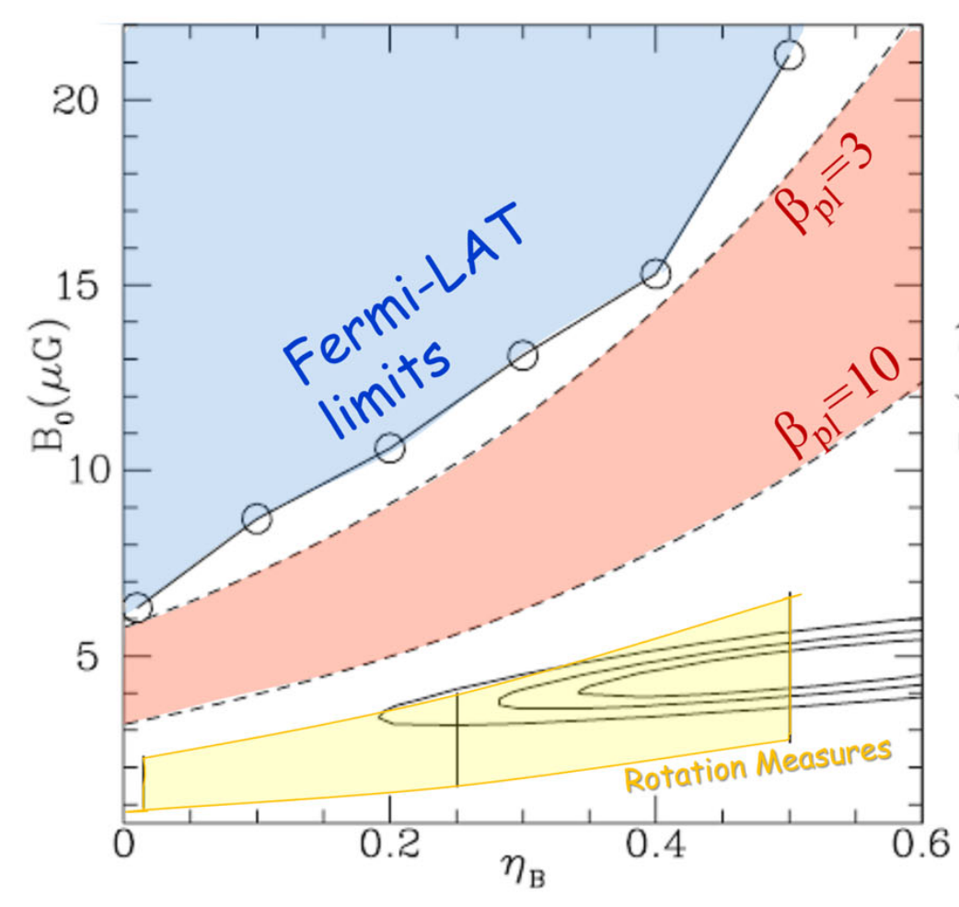
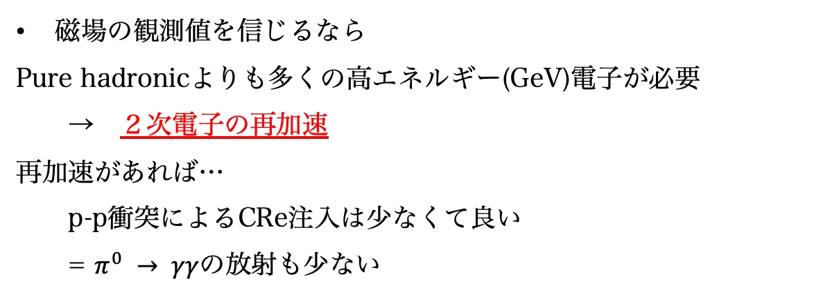
Hadronic +再加速 (Coma)
23/33
磁場の観測値を信じるなら
Pure hadronicよりも多くの高エネルギー(GeV)電子が必要
→ ２次電子の再加速
再加速があれば…
p-p衝突によるCRe注入は少なくて良い
= $π^{0} → γγ$の放射も少ない
Pure hadronicと仮定したときの磁場
RMでの推定値より遥かに大きい
gamma
再加速なし
再加速あり
[Brunetti et al. (2017)]

Slide 24

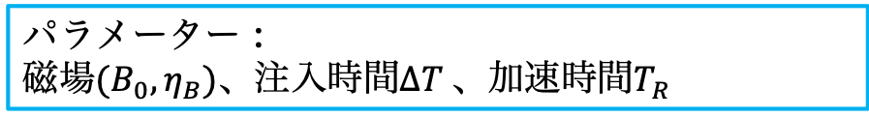
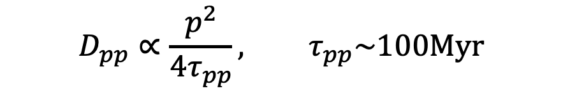
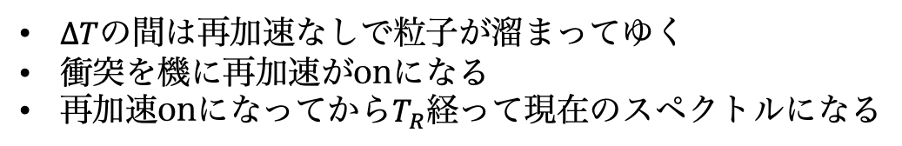
Hadronic＋再加速 (Coma)
24/33
Formalism [Brunetti et al. (2017)]
$$\frac{∂N_{e}}{∂t}=\frac{∂}{∂p}\left[N_{e}\frac{dp}{dt}\right]−\frac{∂}{∂p}\left[\frac{2}{p}N_{e}D_{pp}\right]+\frac{∂}{∂p}\left[D_{pp}\frac{∂N_{e}}{∂p}\right]+Q_{e}(p,t)$$
cooling (syn +IC)
Reacceleration
Injection (p-p)
$$D_{pp}∝\frac{p^{2}}{4τ_{pp}}, τ_{pp}\sim 100Myr$$
Reacceleration
パラメーター :
磁場$(B_{0},η_{B})$、注入時間$ΔT$、加速時間$T_{R}$
cooling (syn +IC)
$ΔT$の間は再加速なしで粒子が溜まってゆく
衝突を機に再加速がonになる
再加速onになってから$T_{R}$経って現在のスペクトルになる
($ΔT\sim 2 Gyr ,T_{R}=720 Myr, { τ}_{pp}=260Myr$)

Slide 25
Hadronic＋再加速 (Coma)
25/33
“Hadronic+再加速”によってガンマupper limitに矛盾せず電波スペクトルを説明することに成功
しかし、不可解な点 … 電波のradial profile
Mpcまで広がった電波分布を説明するには、
ICMよりも広がった分布を持たなければならない
CRpは一体どこから注入されているのか？
広がったCRpの分布は本当に必要なのか？
１次元へ拡張

Slide 26
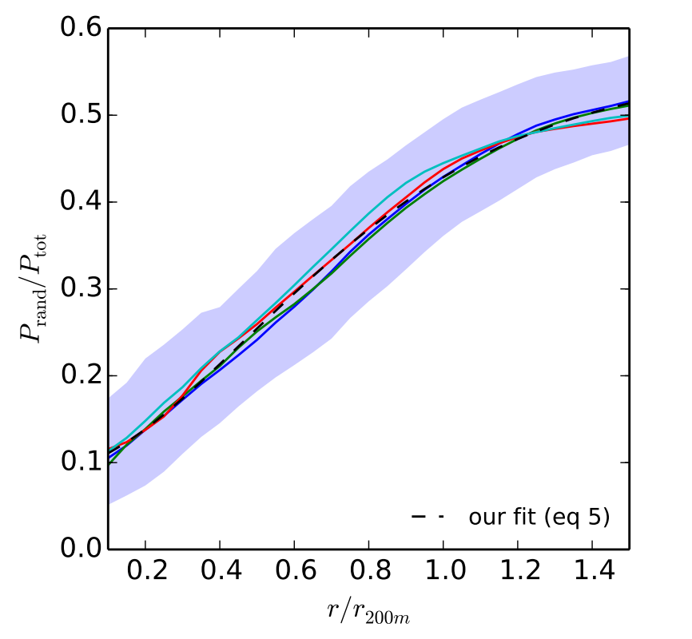
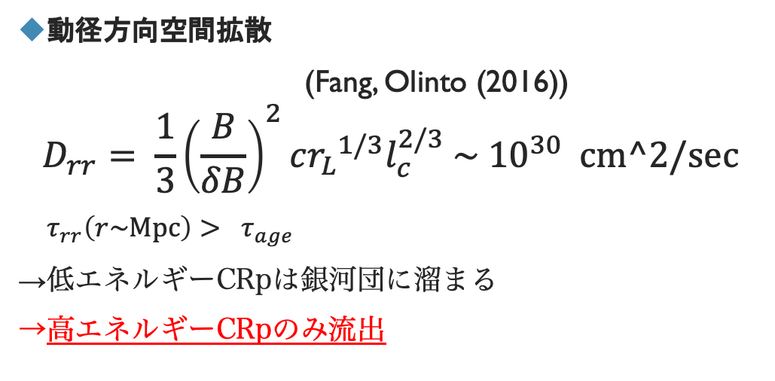
１次元再加速モデル (Coma)
26/33
1次元への拡張
乱流強度の動径分布
(Nelson et al. (2014))
宇宙論シミュレーション
→ 銀河団の外側ほど乱流が強い
動径方向空間拡散
(Fang, Olinto (2016))
$$D_{rr}= \frac{1}{3}{\left(\frac{B}{δB}\right)}^{2}c{r_{L}}^{1/3}l_{c}^{2/3} \sim {10}^{30} cm^2/sec$$
$τ_{rr}\left(r\sim Mpc\right)> τ_{age}$
→低エネルギーCRpは銀河団に溜まる
→高エネルギーCRpのみ流出
CRp注入の空間分布
ICMに比例
一様
外側から注入
中心から注入

Slide 27
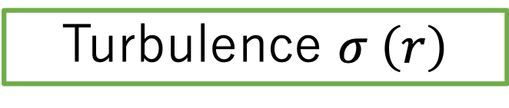
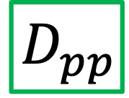
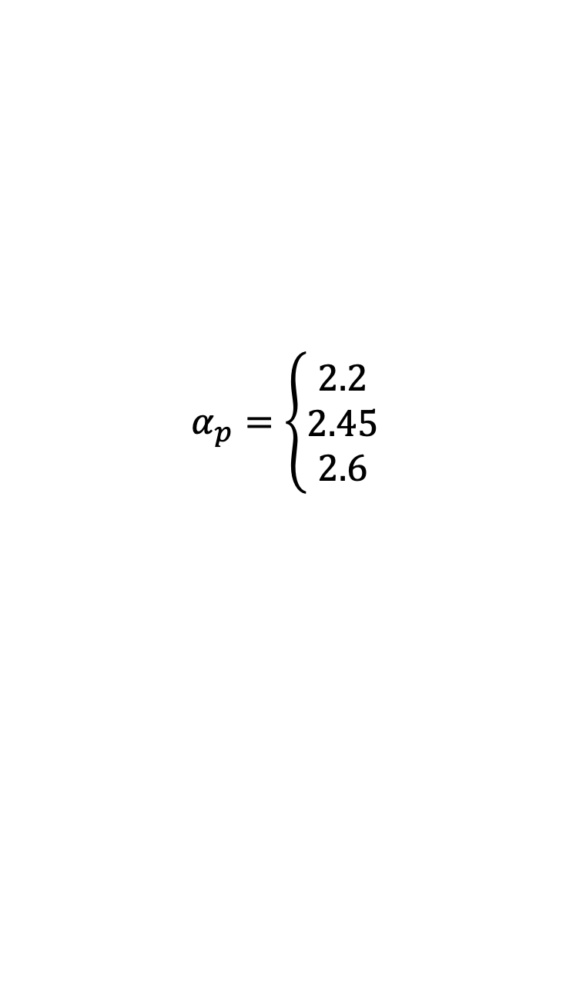





モデルパラメータと仮定
27/33
Injection
$$Q_{p}∝p^{−α_{p}}$$
$$D_{pp}$$
固定した値
$$D_{pp}∝\left\{\begin{aligned}p^{2} (Hardspere) \\ p^{\frac{5}{3}} (Kolmogorov)\end{aligned}\right.$$
$$α_{p}=\left\{\begin{aligned}2.2 \\ 2.45 \\ 2.6\end{aligned}\right.$$
注入時間
$$T_{inj}=2 Gyr$$
加速タイムスケール
$τ_{acc}=260 Myr$
磁場
$B_{0}=4.7$ $μ$G, $η_{B}=0.5$
Turbulence $σ \left(r\right)$
Injection
$σ \left(r\right)∝\left\{\begin{aligned}Const. \\ \frac{P_{rnd}}{P_{th}} (Nelson et al.)\end{aligned}\right.$
ICMに比例
一様
外側から
$$Kolmogorov$$
$$D_{pp}∝p^{\frac{5}{3}}$$

Slide 28


結果1 Injectionの位置と電波プロファイル
28/33
ICMに比例して注入した場合
$$Q_{p}(r)∝n_{th}(r)$$
$r_{0}=R_{200}$から注入した場合
$Q_{p}(r)∝exp⁡(−\frac{{(r−r_{0})}^{2}}{2σ^{2}})$, $σ=900$ kpc
Mpcスケールの電波分布
→ CRpはICMよりも広く分布！！
→外側から注入されている？？

Slide 29


結果２ Kolomogorov or Hardsphere $(α_{p}=2.45)$
29/33
Synchrotron spectrum
Kolmogorov ($D_{pp}∝p^{5/3}$)
Hardsphere ($D_{pp}∝p^{2}$)
Kolmogorovの方が低エネルギー側の加速が早い
→シンクロトロンスペクトルはHardsphereの方が説明しやすい???

Slide 30


30/33
Gamma spectrum
Kolmogorov ($D_{pp}∝p^{5/3}$)
Hardsphere ($D_{pp}∝p^{2}$)
Kolmogorov … シンクロトロンに合わせると加速時間が短い
→ガンマ線がovershoot

Slide 31
結果３ ニュートリノフラックス $(α_{p}=2.45)$
31/33
IceCube astrophysical
再加速の有無によらずIceCube観測値より１桁小さい
計算時間節約のために10PeV以上のCRpと100GeV以上の電子を解いていないので過小評価している可能性がある

Slide 32


まとめ・課題
32/33
銀河団の非熱的成分について１次元のHadronic+再加速モデルを構成
Mpcまで広がった電波分布
→ 銀河団の外側からCRpを注入する必要がある
再加速のモデル
電波とガンマ線の比をうまく説明できるのは
Kolmogorov ($D_{pp}∝p^{5/3}$)よりもHardshpere ($D_{pp}∝p^{2}$)
今後の課題
高エネルギー電子・陽子の発展を追ってフラックスを再計算
注入の冪($α_{p}$)を変えた場合の計算
乱流強度の動径分布を考慮した場合の計算
(電波プロファイルが合わない？？？)

Slide 33

疑問・不自然な点
33/33
磁場の動径分布のみを考え、ICMの分布を無視してCReを完全に一様に注入すると電波のradial profileが説明できてしまう
→ 電子はICMの分布と独立に分布している？？？ Hadronicモデルの妥当性？？？
衝突に起因する乱流の動径分布はどうなっているのか
波の時間発展を真面目に解いていない
→CRpとCReの$D_{pp}$は同じでいいのか??? 時間変化しないのか???
一度再加速onになったらずっとonのまま？？
Protonのcoolingが遅い…１次宇宙線(CRp)のinjectionが衝突の有無によらず続いていたら、電波もだんだん明るくなる？
→ 実は電波ハロー有無の２つのpopulationを説明できていない？？
1次電子はある？？
→銀河団中心付近を激しく飛び回る銀河たちからのinjection?

